Slide 1
Coordinación Zonal 3
RENDICIÓN DE CUENTAS 2016
Riobamba, 27 de abril de 2017

Slide 2
Base Legal – Rendición de cuentas
Constitución de la República del Ecuador
Numeral 4 del Artículo 100
Artículo 297
Estatuto Orgánico de Gestión Organizacional por procesos de la Agencia de Regulación y Control de las Telecomunicaciones
Letra j) del numeral 1.3.1.1.1

Slide 3
Base Legal – ARCOTEL
Ley Orgánica de Telecomunicaciones
CAPÍTULO II
Agencia de Regulación y Control de las Telecomunicaciones
Artículo 142. Creación y naturaleza
Misión
Regular, administrar y controlar el espectro radioeléctrico y los servicios de telecomunicaciones.

Slide 4
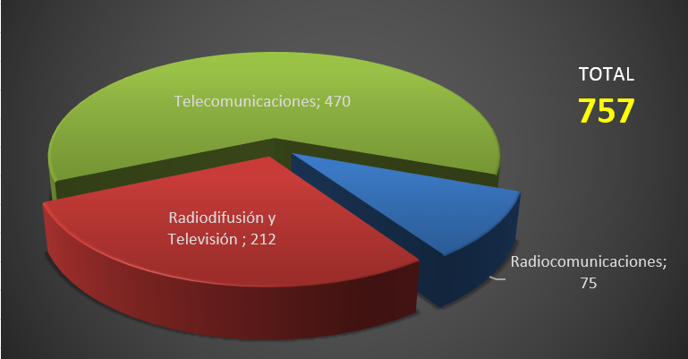
Estadísticas – Control
TOTAL DE INFORMES TÉCNICOS POR SERVICIO REALIZADOS POR LA CZO 3

Slide 5
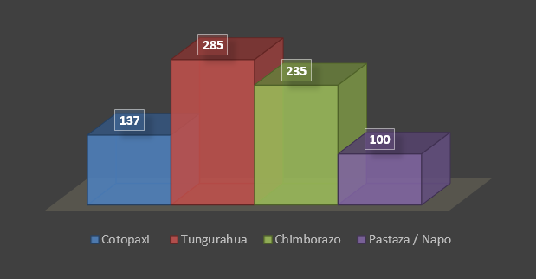
Estadísticas – Control
NÚMERO DE INFORMES TÉCNICOS POR PROVINCIA
Colocar infografía

Slide 6
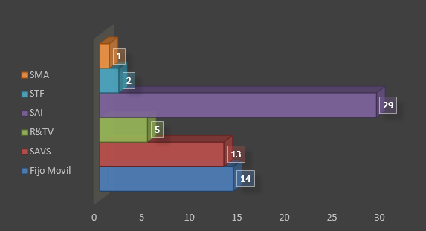
Estadísticas – Control
TOTAL DE PROCESOS DE JUZGAMIENTO REALIZADOS POR LA CZO 3

Slide 7
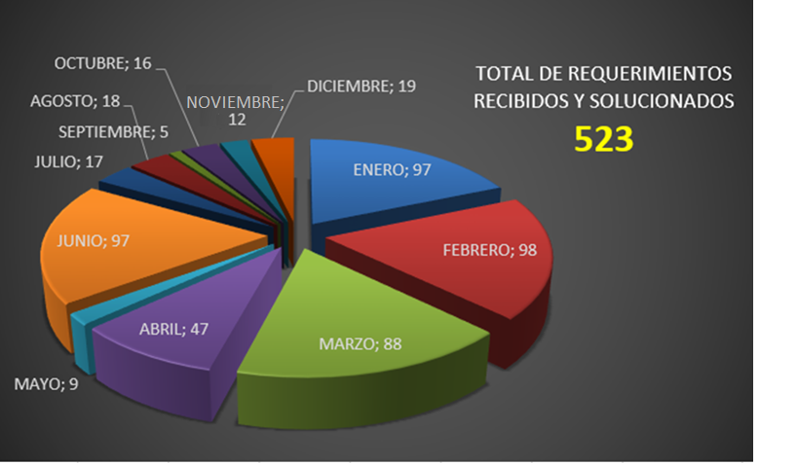
Estadísticas – Atención ciudadana

Slide 8
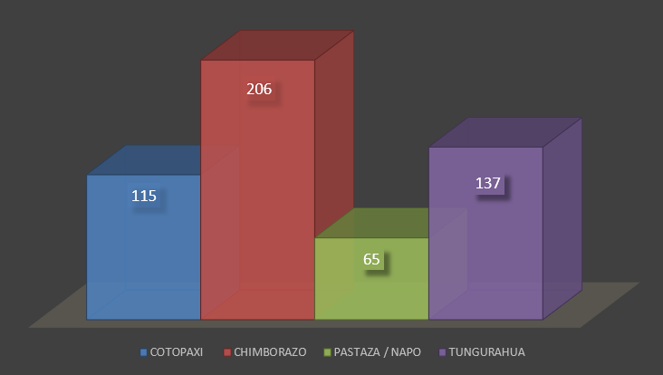
Estadísticas – Atención ciudadana
NÚMERO DE REQUERIMIENTOS SOLICITADOS POR PROVINCIA

Slide 9
Logros
Charlas y conversatorios con grupos de Permisionarios, Concesionarios y poseedores de Títulos habilitantes, respecto a la nueva Normativa Técnico Legal, para reducir el cometimiento de infracciones; y el mejorar la calidad del servicio percibida por el usuario.
Capacitación en instituciones de educación media, con temáticas de prevención de riesgos en el uso de redes sociales, e internet; con el fin de disminuir los delitos informáticos o ciberdelitos.
Se efectuó un control preventivo, conjuntamente con otros entes del estado en lo referente a sistema de Radiocomunicaciones (Fijo Móvil Terrestre), como por ejemplo operativos denominados PIONERO.
Participación activa en el PRIMER CONCURSO PUBLICO de frecuencias de Radio y Televisión, tanto en la difusión, asesoría, recepción y posterior absolución de inquietudes.

Slide 10
GRACIAS

